Slide 1
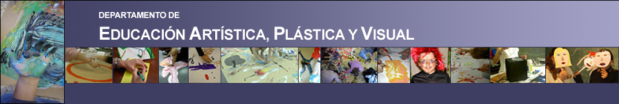


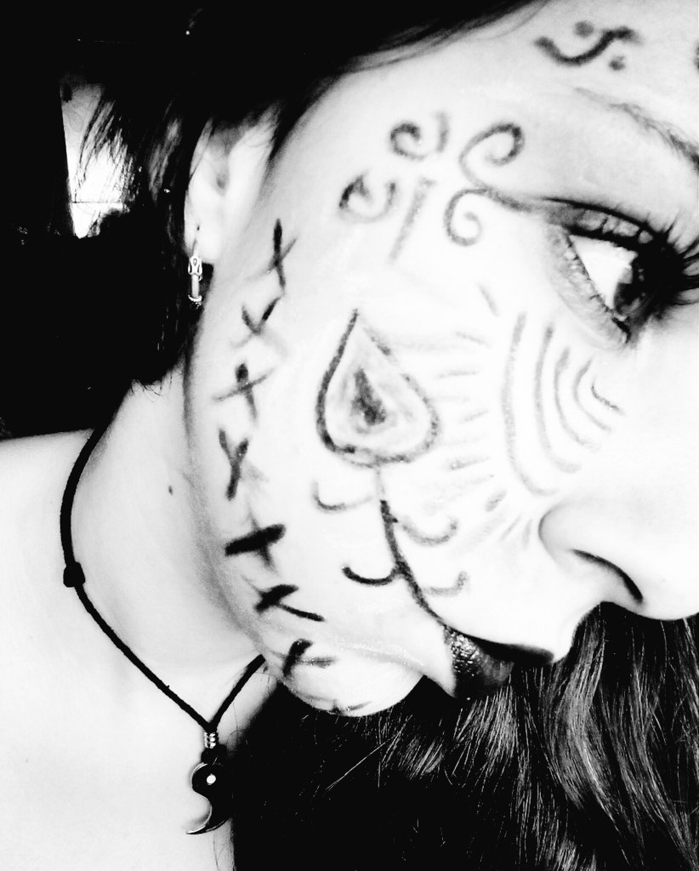
Las emociones nos habitan
3er Seminario internacional de investigación grupo CUICA
16 de noviembre de 2016
Vicedecanato de Extensión Universitaria, Cooperación y Cultura
Programa:
CABEZA
16:00 Mónica Aranegui. Profesora en TAI y UCM. Artista visual. La emoción desde lo simbólico. Fomentando emociones positivas en el aula.
CORAZÓN
18:00 a 19:00 Mesa redonda abierta coordinada por Ana Barbero. Investigadora en NEA (Oporto, Portugal). Artista visual.
TRIPAS
19:15 a 19:45 Marian Alegre. Orientadora escolar. Investigadora en el ámbito educativo. Riqueza emocional en la escuela.
19:45 a 20:15 Pilar Pérez. Profesora UAM. Artista visual. Los arquetipos como asistente emocional: trazando un camino para dejar reposar nuestro cuerpo.
PIES
20:15 Reflexiones finales.
Imagen de María Fernández
Facultad de Formación de Profesorado y Educación CUICA: Cultura, Imaginario y Creación Artística UAM. NEA: Núcleo Investigaçao Artística, Universidade de BBAA Oporto
De las 16:00 a las 21:00h. 16 de noviembre de 2016 Asistencia previa inscripción en: bandeirapilar@gmail.com

